Slide 1
과목_학년학기_단원 | suhi_h_0401_06
차시명 | 05 도형의 배열에서 규칙을 찾아볼까요(2)
파일명 | suhi_h_0401_06_0005
검토 | 담당
수학팀 | 박종민
문서 HISTORY
번호 | 버전 | 문서 작성일 | 내용 비고 | 작성자 (내선번호) | 검토자
1 | V 1.0 | 2022.2.18 | 문서 발생 | 김범수
2 | V 1.0 | 2021.3.23 | 1차 검수 |  | 박종민
3 | V 2.0 | 2022.03.25 | 2차 검수 |  | 김예림
4
5
6
7
8
9
10
11

Slide 2
학습 단계 | 파일명 | 페이지 정보 | 프레임 수 | 자료 형태 (동영상, 애니메이션, 노래)
 | suhi_h_0401_06_0005.html | 수학 익힘 94~95쪽 | 1 | Html5
총 프레임 수 |  |  | 1

Slide 3


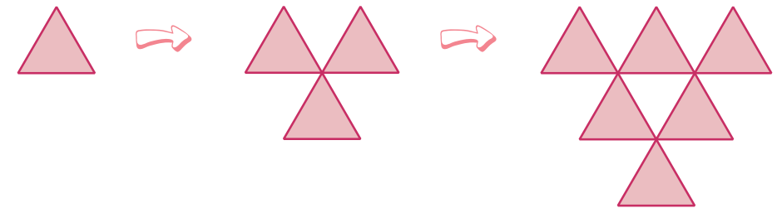

4-1
6. 규칙 찾기
05 도형의 배열에서 규칙을 찾아볼까요(2)
Θ Description & Function
도형의 배열에서 규칙을 찾아볼까요(2)│ 94~95쪽
텍스트 직접 삽입. - 화살표 약물 사용.
정답 확인 버튼 없음.
1~3
1
2
3
4~6
4
5
6
[
~
]
삼각형의 배열을 보고 물음에 답해 보세요.
#1
첫째
둘째
셋째
#2
삽화 파일명 | 6_4_1_0.svg 한대희 수학 4-1 지도서\app\resource\contents_sub\lesson06\ops\6\images\6_4

Slide 4
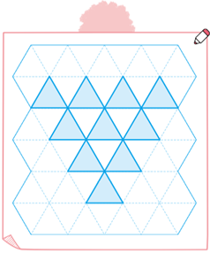


4-1
6. 규칙 찾기
05 도형의 배열에서 규칙을 찾아볼까요(2)
Θ Description & Function
도형의 배열에서 규칙을 찾아볼까요(2)│ 94~95쪽
라인 박스
답 칸 클릭하면 답 나타남. 정답 확인 버튼은 정답 가리기로 토글 됨.
1~3
1
2
3
4~6
4
5
6
넷째에 알맞은 모양을 그려 보세요.
#1
넷째
#2
삽화 파일명 | 6_4_1.svg / 6_4_1_answer.svg 한대희 수학 4-1 지도서\app\resource\contents_sub\lesson06\ops\6\images\6_4

Slide 5


4-1
6. 규칙 찾기
05 도형의 배열에서 규칙을 찾아볼까요(2)
Θ Description & Function
도형의 배열에서 규칙을 찾아볼까요(2)│ 94~95쪽
풀이 확인 팝업창(다음 슬라이드)
답 칸 클릭하면 답 나타남. 정답 확인 버튼은 정답 가리기로 토글 됨.
1~3
1
2
3
4~6
4
5
6
배열에 사용된 삼각형의 수를 표에 써 보세요.
첫째
둘째
셋째
순서 | 첫째 | 둘째 | 셋째 | 넷째
삼각형의 수 | 1 | 3 | 6 | 10
#1
#2
삽화 파일명 | 6_4_1_0.svg 한대희 수학 4-1 지도서\app\resource\contents_sub\lesson06\ops\6\images\6_4

Slide 6
4-1
6. 규칙 찾기
05 도형의 배열에서 규칙을 찾아볼까요(2)
Θ Description & Function
도형의 배열에서 규칙을 찾아볼까요(2)│ 94~95쪽
< 풀이 확인 클릭 시 나타나는 화면>
1~3
1
2
3
4~6
4
5
6
배열에 사용된 삼각형의 수를 표에 써 보세요.
첫째
둘째
셋째
순서 | 첫째 | 둘째 | 셋째 | 넷째
삼각형의 수 | 1 | 3 | 6 | 10
풀이
모형이 개수가 2개, 3개, 4개씩 늘어납니다.

Slide 7
4-1
6. 규칙 찾기
05 도형의 배열에서 규칙을 찾아볼까요(2)
Θ Description & Function
도형의 배열에서 규칙을 찾아볼까요(2)│ 94~95쪽
풀이 확인 팝업창(다음 슬라이드)
답 칸 클릭하면 답 나타남. 정답 확인 버튼은 정답 가리기로 토글 됨.
1~3
1
2
3
4~6
4
5
6
다섯째 배열에 사용될 삼각형의 수를 구해 보세요.
첫째
둘째
셋째
15
#1
#2
삽화 파일명 | 6_4_1_0.svg 한대희 수학 4-1 지도서\app\resource\contents_sub\lesson06\ops\6\images\6_4

Slide 8
4-1
6. 규칙 찾기
05 도형의 배열에서 규칙을 찾아볼까요(2)
Θ Description & Function
도형의 배열에서 규칙을 찾아볼까요(2)│ 94~95쪽
< 풀이 확인 클릭 시 나타나는 화면>
1~3
1
2
3
4~6
4
5
6
다섯째 배열에 사용될 삼각형의 수를 구해 보세요.
첫째
둘째
셋째
풀이
15
다섯째 배열에 사용될 모형은 넷째 배열에서 5개 늘어난 15개입니다.
16
개

Slide 9


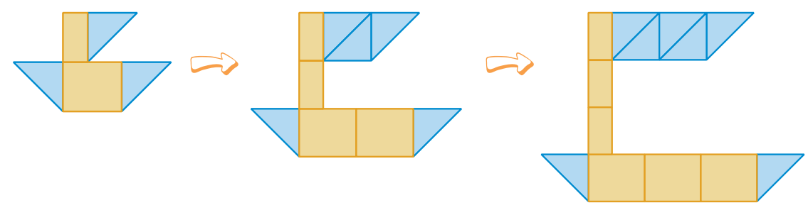
4-1
6. 규칙 찾기
05 도형의 배열에서 규칙을 찾아볼까요(2)
Θ Description & Function
도형의 배열에서 규칙을 찾아볼까요(2)│ 94~95쪽
텍스트 직접 삽입. - 화살표 약물 사용.
정답 확인 버튼 없음.
1~3
1
2
3
4~6
4
5
6
[
~
]
도형의 배열을 보고 물음에 답해 보세요.
첫째
둘째
셋째
#1
#2
삽화 파일명 | 6_4_4_0.svg 한대희 수학 4-1 지도서\app\resource\contents_sub\lesson06\ops\6\images\6_4

Slide 10
4-1
6. 규칙 찾기
05 도형의 배열에서 규칙을 찾아볼까요(2)
Θ Description & Function
도형의 배열에서 규칙을 찾아볼까요(2)│ 94~95쪽
풀이 확인 팝업창(다음 슬라이드)
답 칸 클릭하면 답 나타남. 정답 확인 버튼은 정답 가리기로 토글 됨.
1~3
1
2
3
4~6
4
5
6
배열에 사용된 삼각형의 수를 표에 써 보세요.
첫째
둘째
셋째
순서 | 첫째 | 둘째 | 셋째
삼각형의 수 | 3 | 5 | 7
#1
#2
삽화 파일명 | 6_4_4_0.svg 한대희 수학 4-1 지도서\app\resource\contents_sub\lesson06\ops\6\images\6_4

Slide 11
4-1
6. 규칙 찾기
05 도형의 배열에서 규칙을 찾아볼까요(2)
Θ Description & Function
도형의 배열에서 규칙을 찾아볼까요(2)│ 94~95쪽
< 풀이 확인 클릭 시 나타나는 화면>
1~3
1
2
3
4~6
4
5
6
배열에 사용된 삼각형의 수를 표에 써 보세요.
첫째
둘째
셋째
순서 | 첫째 | 둘째 | 셋째
삼각형의 수 | 3 | 5 | 7
풀이
삼각형이 2개씩 늘어납니다.

Slide 12

4-1
6. 규칙 찾기
05 도형의 배열에서 규칙을 찾아볼까요(2)
Θ Description & Function
도형의 배열에서 규칙을 찾아볼까요(2)│ 94~95쪽
풀이 확인 팝업창(다음 슬라이드)
답 칸 클릭하면 답 나타남. 정답 확인 버튼은 정답 가리기로 토글 됨.
1~3
1
2
3
4~6
4
5
6
배열에 사용된 직사각형의 수를 표에 써 보세요.
첫째
둘째
셋째
순서 | 첫째 | 둘째 | 셋째
직사각형의 수 | 2 | 4 | 6
#1
#2
삽화 파일명 | 6_4_4_0.svg 한대희 수학 4-1 지도서\app\resource\contents_sub\lesson06\ops\6\images\6_4

Slide 13
4-1
6. 규칙 찾기
05 도형의 배열에서 규칙을 찾아볼까요(2)
Θ Description & Function
도형의 배열에서 규칙을 찾아볼까요(2)│ 94~95쪽
< 풀이 확인 클릭 시 나타나는 화면>
1~3
1
2
3
4~6
4
5
6
배열에 사용된 직사각형의 수를 표에 써 보세요.
첫째
둘째
셋째
순서 | 첫째 | 둘째 | 셋째
직사각형의 수 | 2 | 4 | 6
풀이
직사각형이 2개씩 늘어납니다.

Slide 14
4-1
6. 규칙 찾기
05 도형의 배열에서 규칙을 찾아볼까요(2)
Θ Description & Function
도형의 배열에서 규칙을 찾아볼까요(2)│ 94~95쪽
풀이 확인 팝업창(다음 슬라이드)
답 칸 클릭하면 답 나타남. 정답 확인 버튼은 정답 가리기로 토글 됨.
1~3
1
2
3
4~6
4
5
6
넷째 배열에 사용될 도형의 수를 표에 써 보세요.
첫째
둘째
셋째
도형 | 삼각형 | 직사각형
도형의 수 | 9 | 8
#1
#2
삽화 파일명 | 6_4_4_0.svg 한대희 수학 4-1 지도서\app\resource\contents_sub\lesson06\ops\6\images\6_4

Slide 15
4-1
6. 규칙 찾기
05 도형의 배열에서 규칙을 찾아볼까요(2)
Θ Description & Function
도형의 배열에서 규칙을 찾아볼까요(2)│ 94~95쪽
< 풀이 확인 클릭 시 나타나는 화면>
1~3
1
2
3
4~6
4
5
6
넷째 배열에 사용될 도형의 수를 표에 써 보세요.
첫째
둘째
셋째
풀이
도형 | 삼각형 | 직사각형
도형의 수 | 9 | 8
삼각형이 2개씩 늘어나므로 넷째 배열에는 9개, 직사각형이 2개씩 늘어나므로 넷째 배열에는 8개가 사용됩니다.

